Slide 2
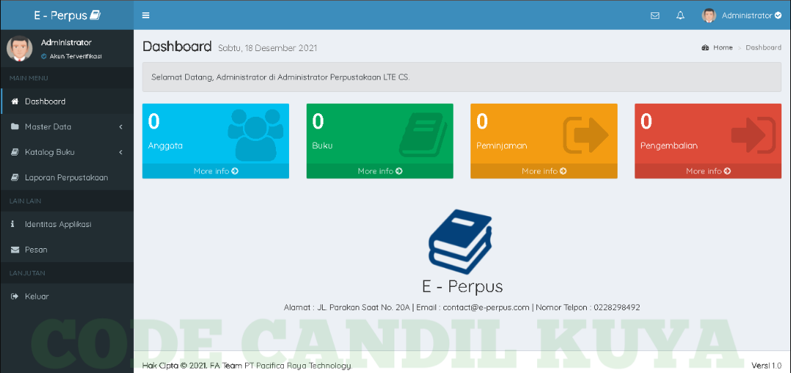
UI

Slide 3

UI
Dashboard
Sertifikat
Sistem Manatemen terintegrasi CINT

